Slide 1
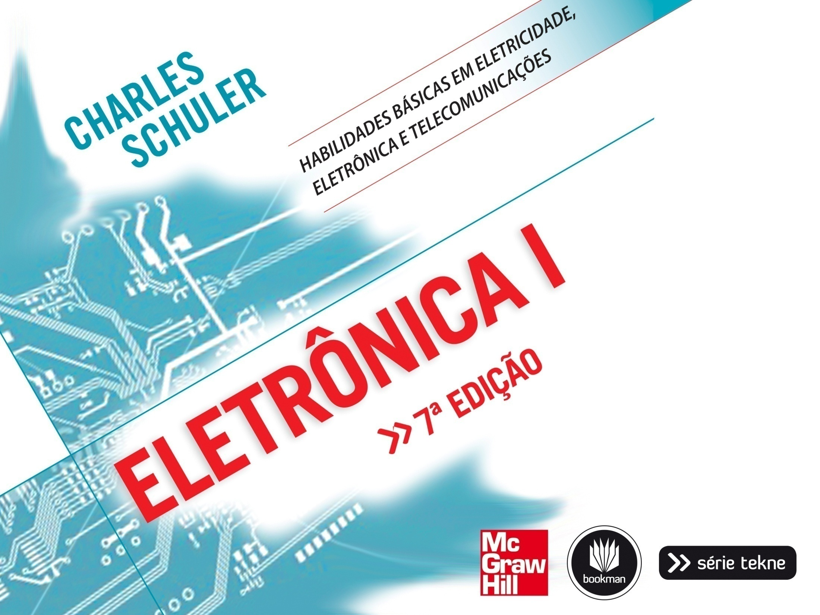

Slide 2
Capítulo 1
Introdução

Slide 3
Introdução
História
Digital ou analógico
Funções analógicas
Circuitos híbridos CC e CA
Tendências em eletrônica

Slide 4
História
1899 Descoberta do elétron
1901 Rádio
1906 Tubo de vácuo (Áudio)
1943 Primeiro computador (ENIAC)
1947 Transistor
1958 Circuito integrado
1971 Microprocessador
1982 DSP de chip único

Slide 5
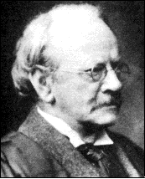
Joseph John ("J.J.") Thompson realizou experimentos com barras de partículas negativas, o que o fez chegar a conclusão de que elas consistiam em partículas de peso leve com carga elétrica negativa, agora conhecidas como elétrons. Thompson recebeu o prêmio Nobel de 1906.

Slide 6
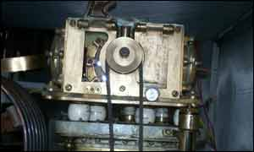
Um radiotransmissor antigo com fácil acionamento

Slide 7
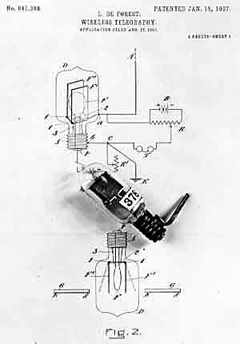
Esta é a patente original do Áudio, datada de 1907. O Áudio era usado como detector de sinais de rádio, um amplificador de áudio e um oscilador para transmissão de sinais de rádio.

Slide 8
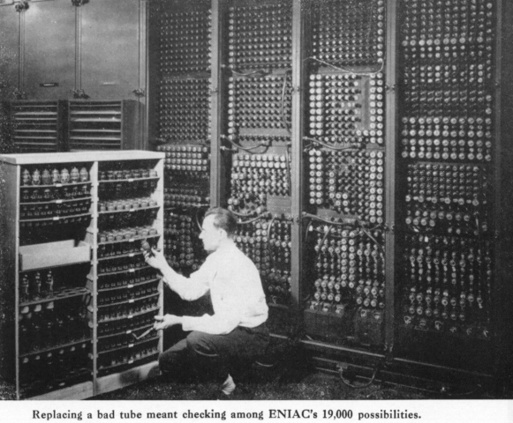
Técnico substituindo um dos 17.468 tubos de vácuo de um ENIAC

Slide 9
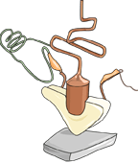
Primeiro transistor por ponto de contato construído por Walter Brattain. Possuía meia polegada de altura.
Junta de solda
Sonda de base
Clipe de papel
(suporte da mola e sonda de base)
Plástico
(suporte isolante para pontos de contato)
Sonda emissora
Lâmina de ouro
Dois pontos de contato de ouro
(0,002" de separação)
Coletor
Cristal de germânio

Slide 10
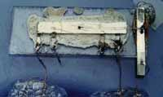
Primeiro chip de Kilby

Slide 11
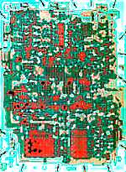
Intel 4004 …
o primeiro microprocessador
de chip único

Slide 12
Um infinito número de níveis
ANALÓGICO

Slide 13
2 níveis
DIGITAL
DIGITAL

Slide 14
ANALÓGICO
(não linear)

Slide 15
Números binários
Analógico entra… digital sai
01101110
11001000
11000010
01101110
00001110
00001001
01101110
CONVERSOR A/D

Slide 16
01101110
11001000
11000010
01101110
00001110
00001001
01101110
Digital entra… analógico sai
CONVERSOR
D/A

Slide 17
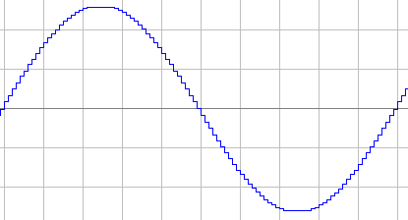
CONVERSOR
D/A
00000000
11111111
10000000

Slide 18
QUIZ de circuito eletrônico
dois
A saída de um típico circuito digital possui _________ estados ou níveis.
infinitos
A saída de um típico circuito analógico possui __________ estados ou níveis.
analógica
Circuitos lineares eletrônicos estão na categoria chamada ____________.
Um circuito analógico que possua certa distorção pode ser chamado _________.
não linear
Um sinal analógico pode ser modificado para um formato numérico por um______________.
conversor A/D

Slide 19
Funções Eletrônicas Analógicas
Oscilador
Divisor
Controlador
Saturador
Interruptor
Grampeador
Amplificador
Filtro
Detector
Misturador
Multiplicador
Comparador
Subtrator
Conversor
Atenuador
Regulador
Retificador

Slide 20
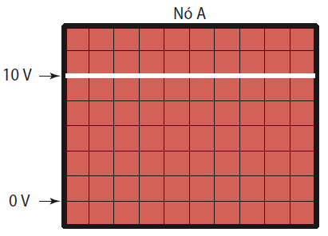
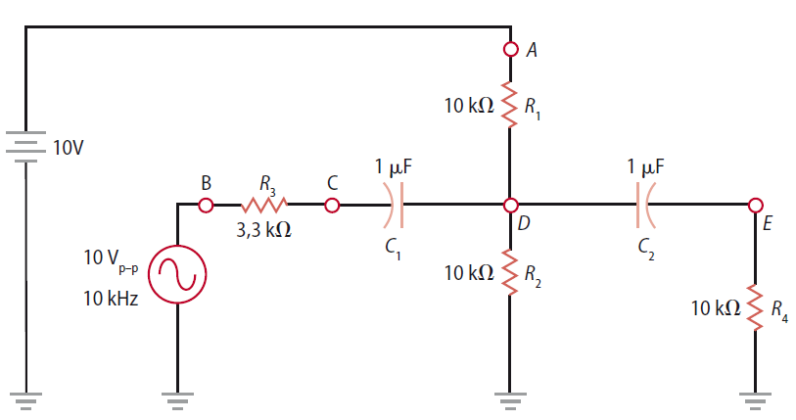
Muitos circuitos são uma mistura de CA e CC.

Slide 21
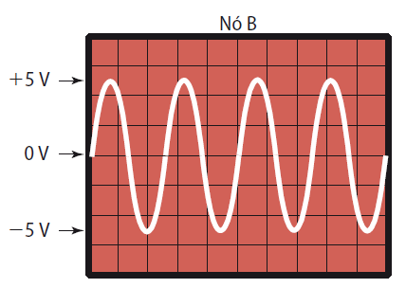

Slide 22
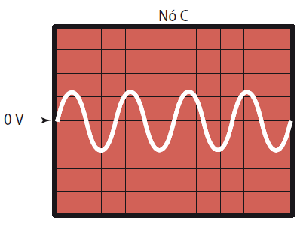
Note a perda na amplitude de CA devido à queda através do resistor 3,3 kW.

Slide 23
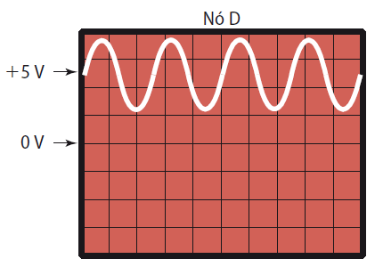
Note os CA e CC combinados.

Slide 24
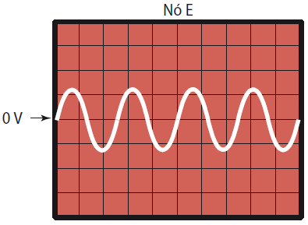
Note que o sinal do CC é bloqueado pelo capacitor.

Slide 25
Capacitores de desvio são usados para eliminar o componente CC.
5 V
0 V
Capacitor bipasso

Slide 26
QUIZ Capacitor/resistor
componentes
Um nódulo em um circuito eletrônico pode ter _______________ tanto de CA quanto de CC.
CC
Capacitores suportam o fluxo de CA mas bloqueiam ______.
CC
CA
Resistores provêm igual oposição tanto a _______ quanto _______.
Quando um capacitor é usado para eliminar CA em um nódulo é chamado de ________.
desvio
CC
Um capacitor bloqueador é usado para eliminar ________ em um nódulo de circuito.

Slide 27
Tecnologia de inserção
Condutores passam por buracos na placa de circuito.
Solda

Slide 28
Tecnologia de montagem de superfície
Solda
SOT-223
resistor do chip
Dispositivos posicionados por equipamento automático
Placas de circuito custam menos (menos buracos)
Maior densidade de contato
Produtos menores e mais baratos
Difíceis de reparar

Slide 29
Testar ICs de traço fino é difícil sem as ferramentas certas!

Slide 30
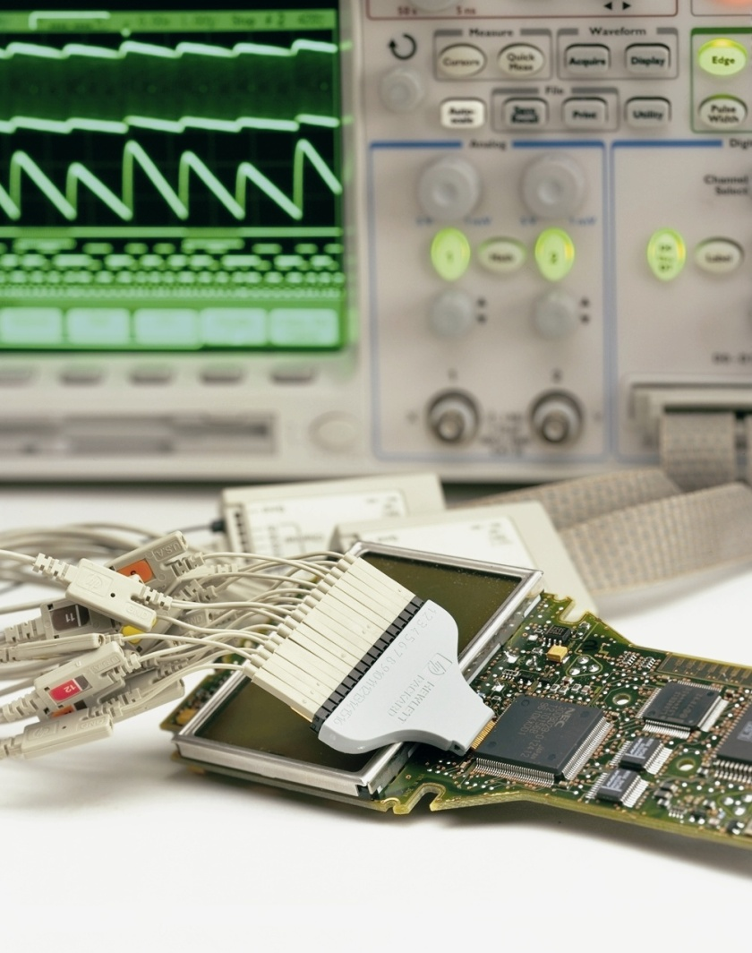
O teste "Wedge” da Agilent torna possível conectar em segurança circuitos integrados de traço fino SMT.
Cortesia Agilent Technologies

Slide 31
Revisão
História
Digital ou analógico
Funções analógicas
Circuitos com CC e CA
Tendências

